Slide 1

Events Manager
Por Sven Swers

Slide 2
¿Que es Events Manager?
Events Manager es una página dedicada a la creación de eventos. Con ella podemos gestionar eventos como si se tratase de una agenda digital.

Slide 3

Funcionalidades Principales
Crear eventos
Ordenar eventos
Borrar eventos

Slide 4
Funcionalidades Extras
Crear cuentas de usuario con cada una sus propios eventos.
Iniciar y cerrar sessión con cada cuenta.
Posibilidad de descargar eventos en formato PDF.

Slide 5

Funcionalidades Extras
Modificar datos de eventos ya creados.
Mandar mensajes a otras cuentas
Consultar y borrar mensajes.
Descargar mensajes enviados, recibidos o todos en formato txt.

Slide 6
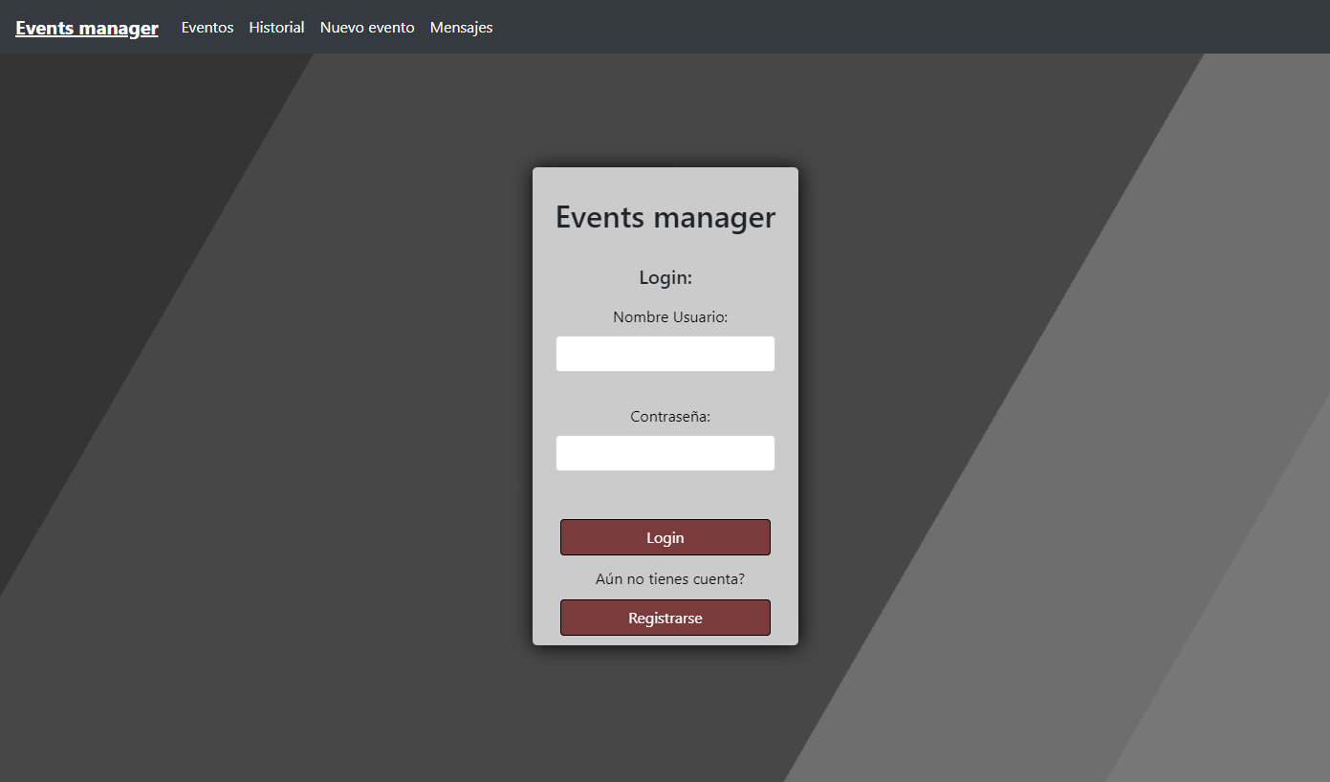
Página principal
Esta es la página principal del proyecto.
Aquí si tenemos cuenta podremos hacer login y acceder al resto de las páginas.
Si intentamos acceder al resto de páginas antes de hacer login, se nos redirige automaticamente a esta página principal.
Cuando se inicia sesión se podrá ver aquí el nombre del usuario y el boton de cerrar sesión.

Slide 7
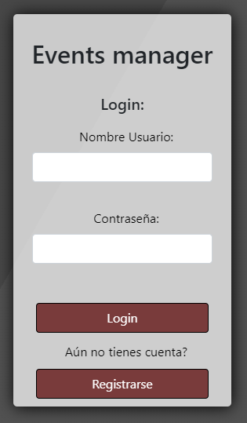
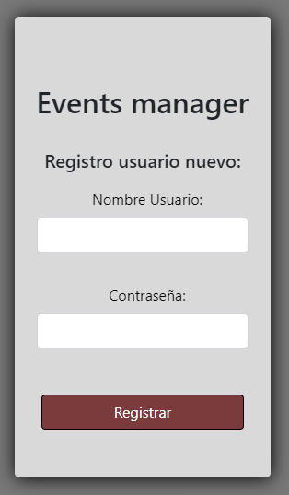
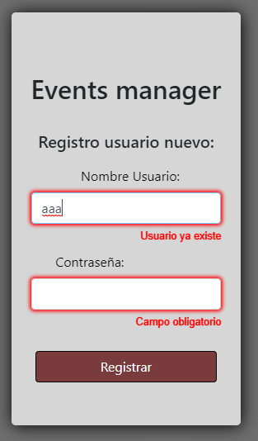
Al detalle...
Si no estamos registrados, podemos crear una cuenta nueva.
En la pantalla de registro,
hasta que no rellenemos datos en los 2 campos no podremos registrarnos, tampoco si el usuario que introducimos ya existe, todo esto indicado con mensajes de error.

Slide 8
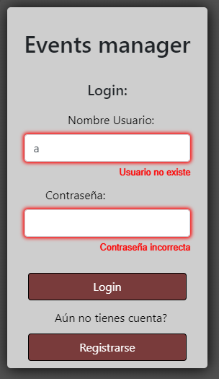
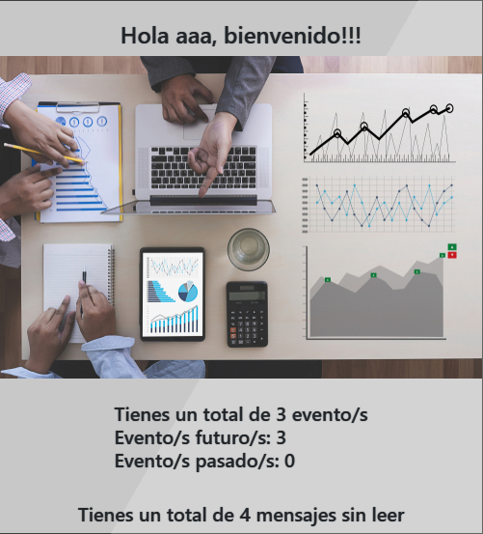
Al detalle...
En la página de login,
si introducimos un usuario inexistente y si la contraseña no coincide con el usuario, se muestran los mensajes de error correspondientes.
Al realizar el login correctamente se nos muestra una pantalla resumen de nuestra cuenta.

Slide 9
¿Como conseguimos esto?
Para mostrar estos datos, utilizamos una cookie de session.
Con ella podemos buscar los eventos de este usuario específico y tambien mostrar sus mensajes pendientes de lectura.

Slide 10
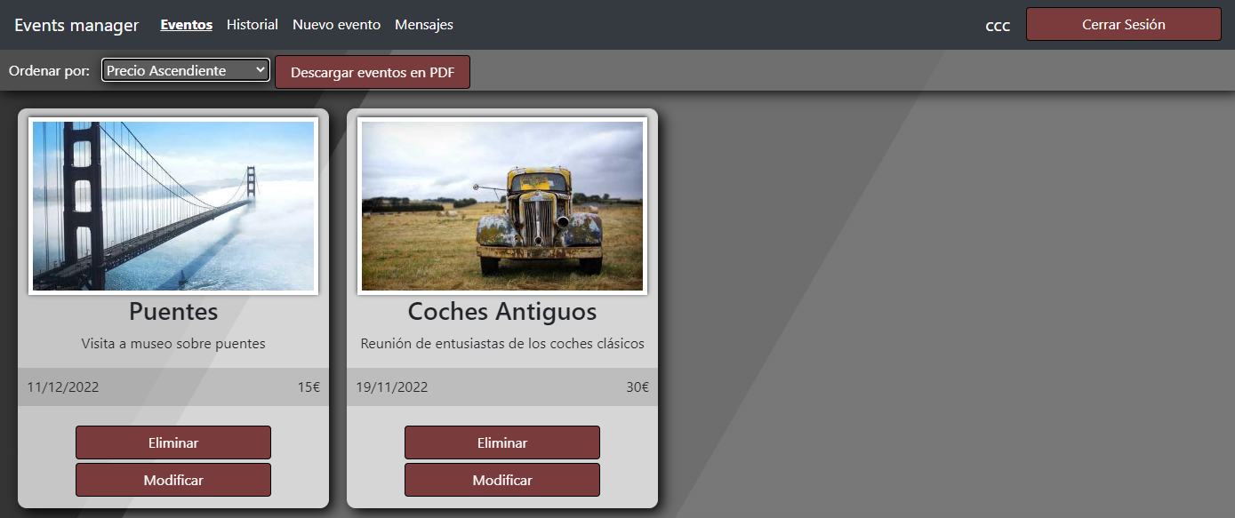
Página Eventos y Historial
Aqui podemos ver los eventos del usuario, las páginas ‘eventos’ y ‘historial’ son iguales, solo que en el historial no podemos modificar ni eliminar eventos.

Slide 11
¿Qué podemos hacer aquí?
Cerrar sesión
Descargar PDF eventos
Ordenar los eventos
Eliminar eventos
Modificar eventos

Slide 12
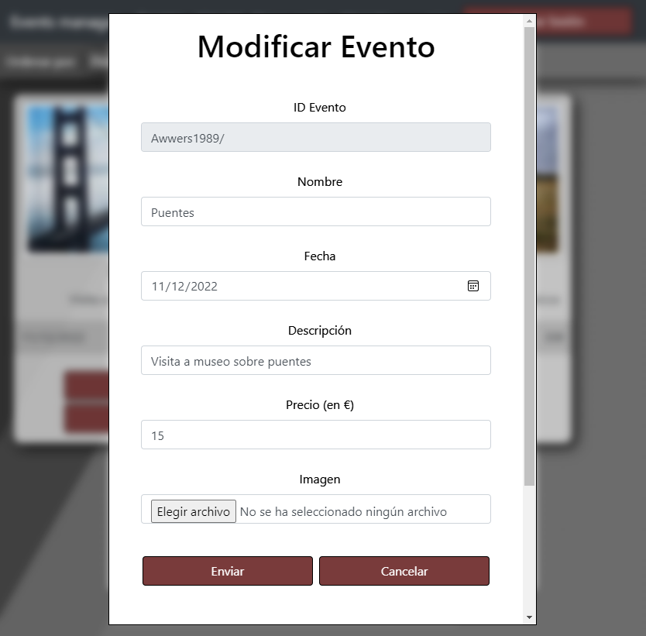
Pantalla Modificar Evento
Aquí menos por el ‘id’ podemos modificar todos los datos de cada evento.
Cada campo es controlado con sus correspondientes mensajes de error, igual que el formulario de creación de nuevos eventos que veremos a continuación

Slide 13
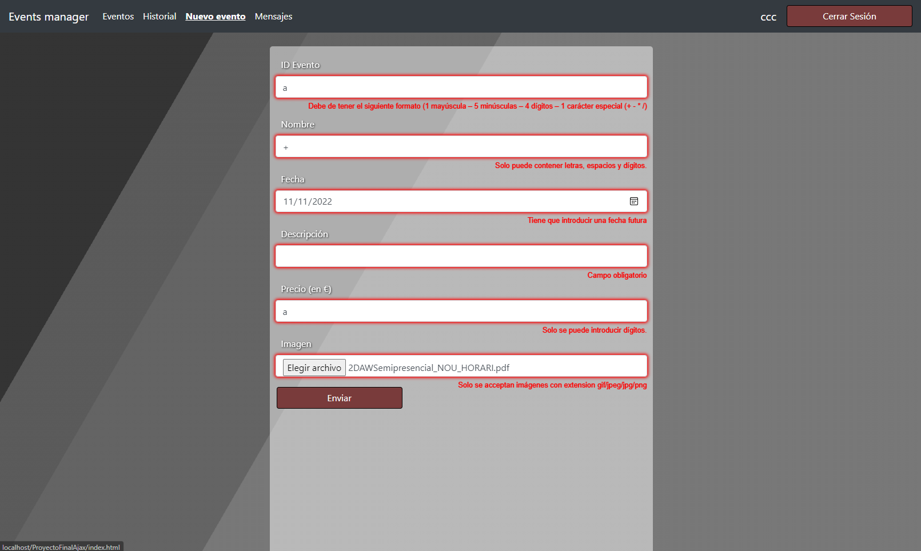
Página creación
‘Nuevo Evento’
Aquí introducimos todos los datos para la creación de un evento nuevo.
Cada campo es controlado y mostrará los mensajes correspondientes que se pueden ver en la imagen.
Todos los campos son obligatorios, nos aparece un mensaje si falta alguno.
Cuando terminamos de llenar los campos y pulsamos ‘Enviar’ nos aparece un mensaje si se ha creado correctamente el evento.

Slide 14
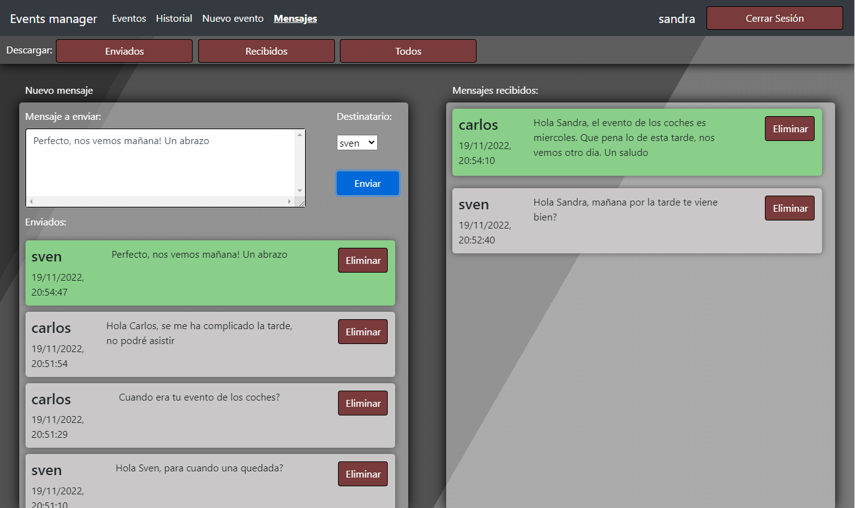
En esta página podemos ver todos nuestros mensajes.
Los mensajes nuevos enviados y recibidos están marcados en verde.
Esto lo conseguimos creando una cookie nueva, y al pintar los mensajes comparamos las fechas de estos con esta cookie.

Slide 15
Podemos descargar un fichero de texto de los mensajes enviados, recibidos o todos.
Al cargar la página se cargan todos los usuarios en el select y si pulsamos enviar, se comprueba que no sea nulo el mensaje, en ese caso se muestra un mensaje.
También podemos eliminar nuestros mensajes.

Slide 16
Tiempo para una pequeña demostración!

Slide 17
Gracias por
asistir a mi presentación del
proyecto final de javascript !
¿Alguna pregunta que quieran hacerme?

